Slide 1
整合實作與專題發表
陽春採購申請系統
組員：小魚ｘChatGPT (HTML|CSS|JavaScript)
2025年8月

Slide 2
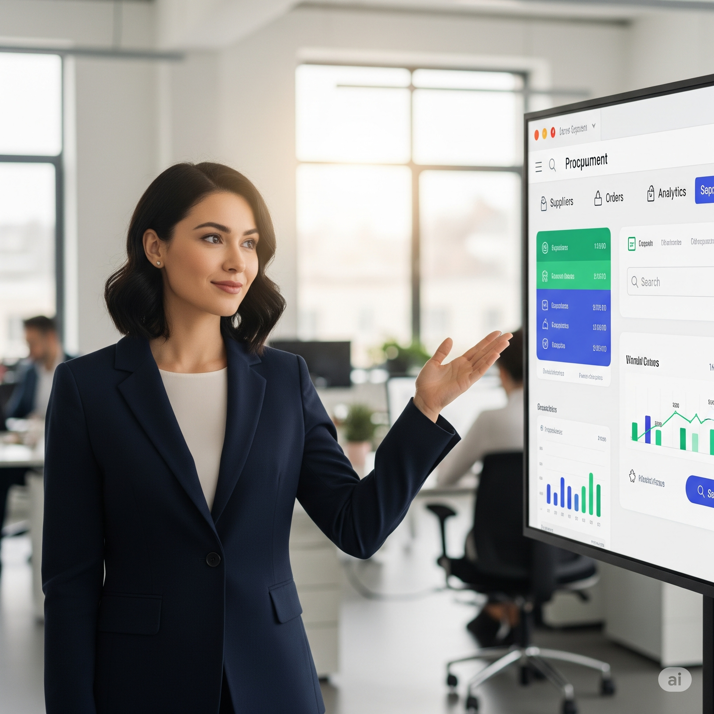
主題與功能介紹
專案背景：簡易線上採購申請系統，降低紙本繁瑣流程
(每階段均有Email通知確保流程流暢)
目標：
１．學會從需求發想到可實作的網站或互動應用
２．理解前端畫面設計與功能分工流程

Slide 3
分工與責任
組員 | 負責內容 | 專長與任務
小魚 & ChatGPT | HTML結構設計 | 建立表單、清單列表等靜態骨架
 | CSS樣式設計 | 版面美化、配色與響應式設計
 | JavaScript功能開發 | 表單互動、按鈕事件與通知流程控制

Slide 4

問題與解法
問題：事件觸發多重動作容易出錯 解法：模組化事件處理，拆分功能函式
問題：樣式不一致，導致介面混亂 解法：統一色系與字型，使用CSS變數管理
問題：流程複雜，使用者體驗不順暢 解法：簡化表單欄位，加入提示與動畫反饋

Slide 5
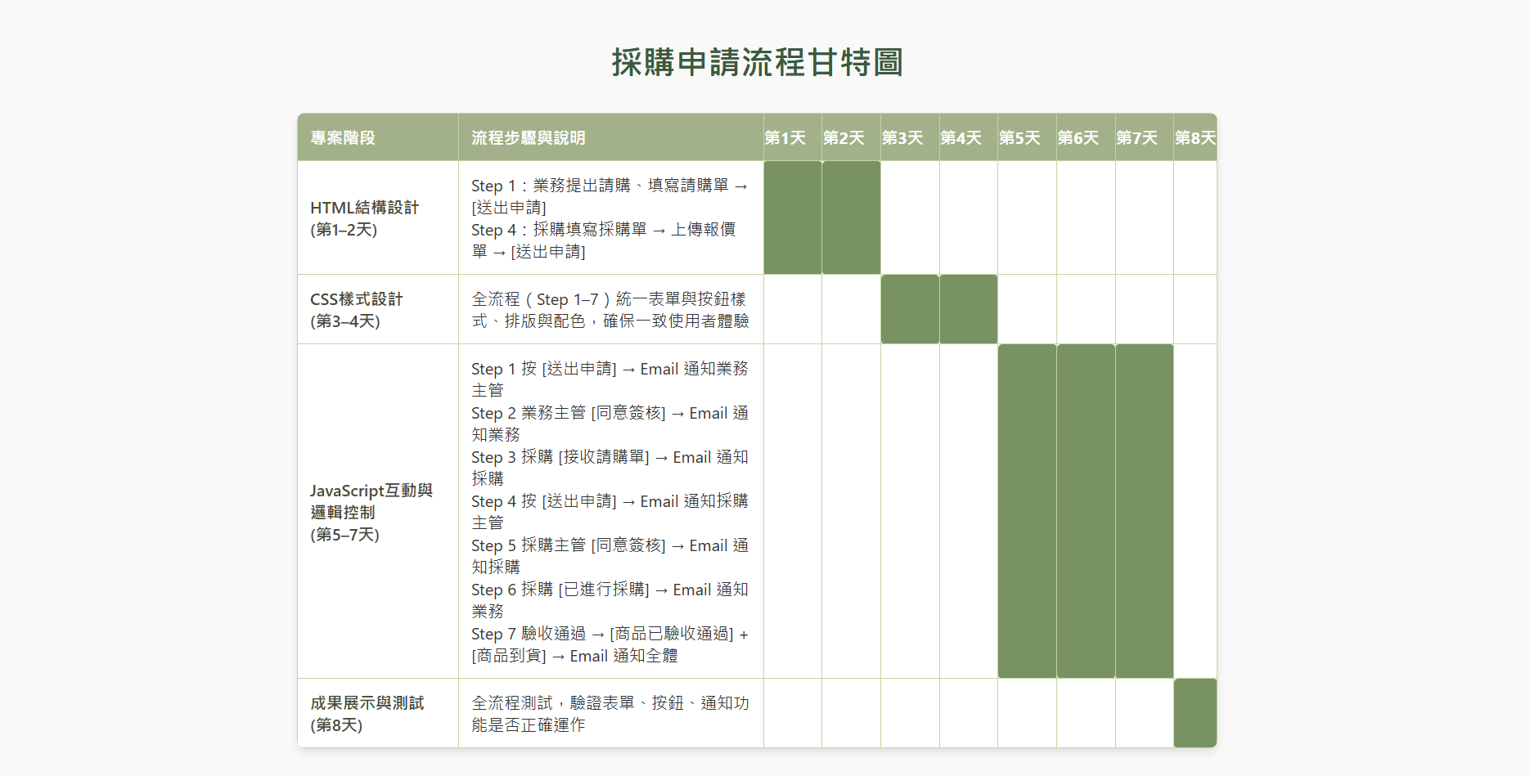
開發流程說明
需求分析 → 分工討論
HTML骨架搭建
CSS設計美化
JavaScript功能整合
測試與修正
最終整合Demo

Slide 6
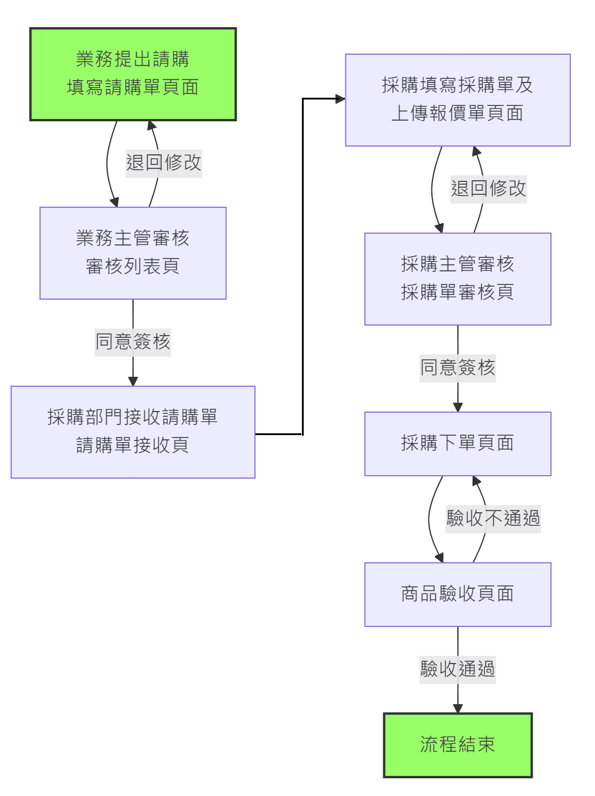
實機操作或影片 Demo
簡報 + 展示操作

Slide 7
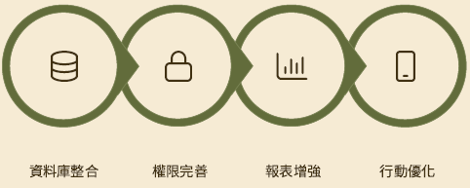
心得與後續展望
分工合作提升效率，清楚定義責任很重要
學會從需求抽象到實作的流程規劃
未來：加入後端資料庫串接、完善使用者權限管理

Slide 8
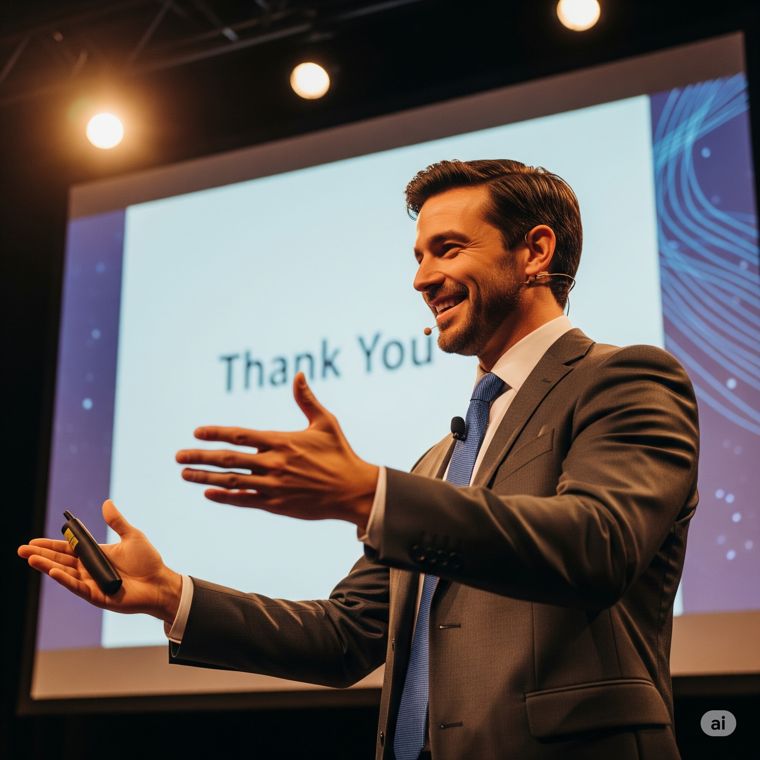
謝謝聆聽，歡迎提問！

